Slide 1
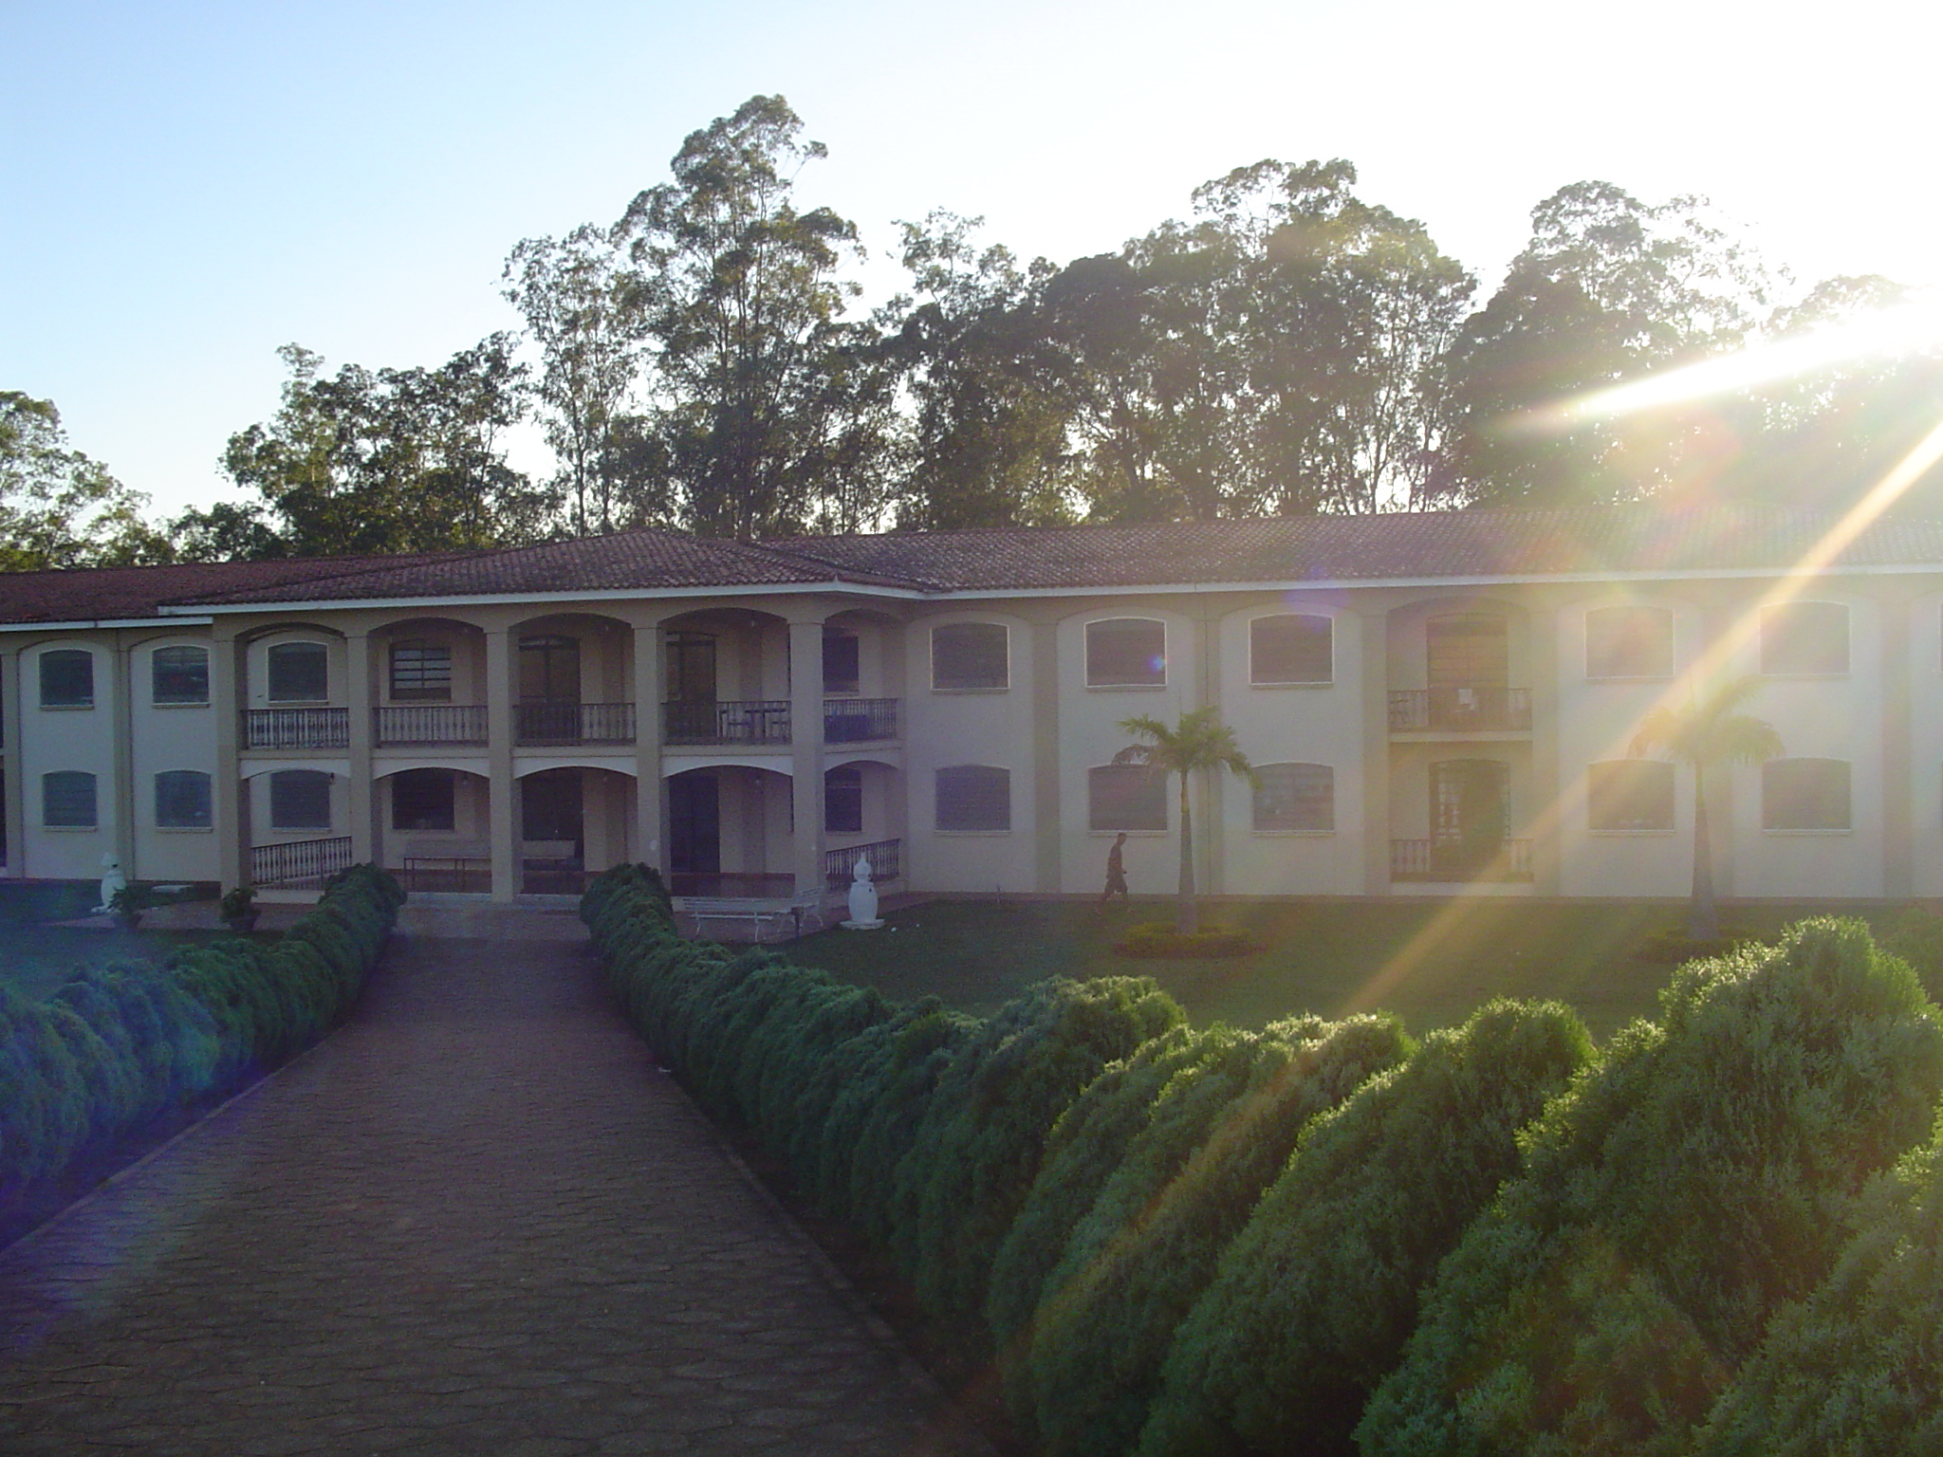
26- AJUDAR E ANIMAR AS VIÚVAS
Ministério do Amor
Ellen G White
Pr. Marcelo Carvalho

Slide 2
Tiago 1.27

Slide 3
Entre todos os necessitados, as viúvas e os órfãos têm os mais fortes direitos a nossa terna simpatia e cuidado. Quem os negligencia, o faz ao próprio Criador. Quem os ama e auxilia, faz ao seu Senhor.

Slide 4
1. Dentre todos os que têm necessidades a serem satisfeitas, quais deveriam
ser os de nossa prioridade? (212:1)

Slide 5
Entre todos aqueles cujas necessidades demandam o nosso interesse, as viúvas e os órfãos têm os mais fortes direitos a nossa terna simpatia e cuidado.

Slide 6
2. O que Deus nos pede para que, na medida do possível, façamos com as
crianças sem pai? (213:1 e 2)

Slide 7
Muita mãe viúva, com seus filhos destituídos de pai, está se esforçando valorosamente para levar seu duplo fardo, trabalhando tantas vezes muito além de suas forças a fim de conservar consigo seus pequeninos e prover-lhes as necessidades.

Slide 8
Pouco tempo tem ela para os educar e instruir, pouca oportunidade de os rodear de influências que lhes aclarem a vida. Ela necessita de ânimo, simpatia e auxílio positivo.

Slide 9
Deus nos pede que, na medida do possível, supramos para com essas crianças a falta do pai. Em vez de ficar à distância, queixando-nos de seus defeitos, e dos inconvenientes que possam causar, auxiliai-as por todos os modos possíveis. Buscai ajudar a mãe gasta de cuidados. Aliviai-lhe a carga.

Slide 10
3. São os cristãos desculpados por não ajudarem as viúvas e os órfãos?
(214: 3)

Slide 11
Os cristãos não são desculpados por permitirem que o clamor das viúvas e as orações dos órfãos subam ao Céu em virtude de sua penosa necessidade, enquanto uma liberal Providência colocou nas mãos desses cristãos abundância para suprimento de suas necessidades.

Slide 12
Não permitamos que o clamor das viúvas e dos órfãos atraiam sobre nós, como um povo, a vingança do Céu. No professo mundo cristão o que é gasto em extravagante ostentação, em jóias e ornamentos, daria para suprir as necessidades...

Slide 13
... de todos os famintos e vestir todos os nus em nossas cidades; e ainda assim esses professos seguidores do manso e humilde Jesus não precisariam privar-se do necessário alimento nem do vestuário confortável.

Slide 14
Que dirão esses membros da igreja quando confrontados no dia de Deus com os pobres dignos, os aflitos, as viúvas e os órfãos, que têm conhecido a dolorosa carência para as mínimas necessidades da vida,

Slide 15
... ao passo que foram gastos por esses professos seguidores de Cristo para vestuário supérfluo e desnecessários ornamentos expressamente proibidos pela Palavra de Deus, recursos suficientes para suprir todas as suas necessidades?

Slide 16
4. Que conselho nos é dado quanto às posses que Deus no dá? (214:2)

Slide 17
Irmãos, pelo amor de Cristo, enchei vossa vida de boas obras. ... Tudo que tendes pertence a Deus. Sede cuidadosos, para que não acumuleis egoistamente as bênçãos que Ele vos entregou para as viúvas e os órfãos.

Slide 18
5. Que cuidado devemos ter em relação ao que estará sendo ajudado pelas
nossas ofertas? (215:1)

Slide 19
Com cada donativo e oferta deve existir um apropriado objetivo da parte do doador, que não seja o de sustentar algum preguiçoso, ou ser visto dos homens ou ainda conquistar um bom nome,

Slide 20
... mas glorificar a Deus pela promoção de Sua causa. Alguns fazem grandes doações à causa de Deus ao passo que seu irmão pobre pode estar sofrendo perto deles sem que eles façam alguma coisa para aliviá-lo.

Slide 21
Pequenos atos de bondade praticados por seus irmãos secretamente uniria os seus corações e seria anotado no Céu. Vi que em seus preços e salários o rico devia fazer uma diferença em favor dos aflitos e das viúvas e dos pobres merecedores entre eles.

Slide 22
Se as instruções bíblicas sobre o cuidado dos órfãos e viúvas, não haveria nenhum deles, sobre o mundo todo, em necessidade. Os anjos nos ajudarão a vencer os obstáculos reais, e a atingir o sucesso desejado.

Slide 23
FADMinas
Senhor, eu quero ajudar a quem recebeu menos do que eu!

